Slide 1
Projet BDR Manageur de Médias
Pierric Ripoll,
Alex Berberat
Lisa Gorgerat

Slide 2

Notre Projet
Application web de gestion de médias consommé
Création de comptes utilisateur
Listes personnalisées
Ajout de notes, commentaires sur les médias
Ajout de médias absents de la DB

Slide 3
Médias Possible
Livres
BD
Films
Séries
Jeux Vidéo

Slide 4
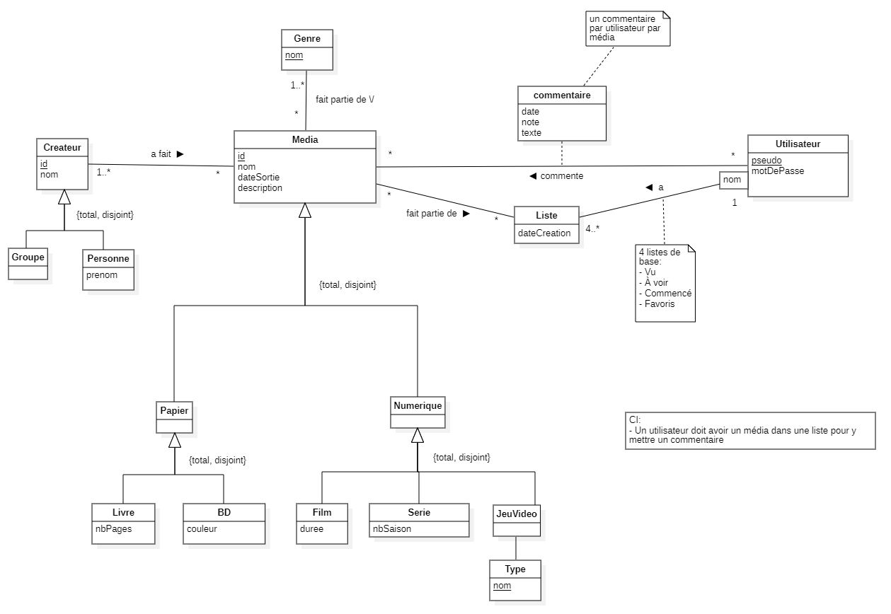
Schéma EA

Slide 5
Choix d’implémentation
Projet en commun avec DAI
HTML, CSS et Java
Sous-groupes de Médias (Papier et Numérique) pour permettre un tri plus aisé
Trigger et fonction pour créer les 4 listes de base
Fonction pour faire de l’insertion dans le site

Slide 6
Fonctionnement
Pages HTML ayant des éléments s’affichant selon le résultat des requêtes SQL
La base de données est initialisée avec des informations de base au premier chargement
Scripts SQL pour créer et peupler les tables; et la création des triggers
Les requêtes sont personnalisées selon des éléments donnés

Slide 7
Démo

Slide 8
Questions

